Slide 1
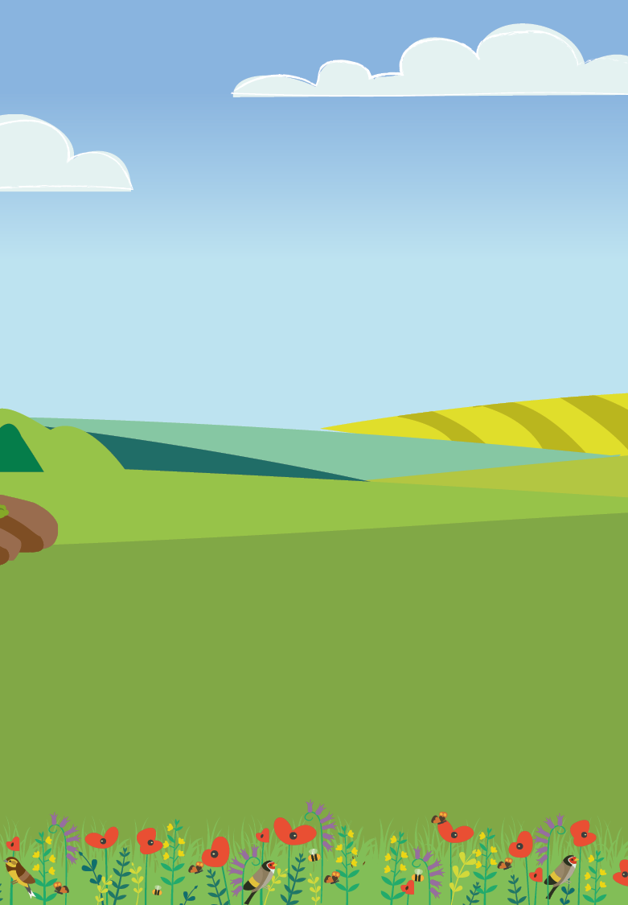
Cam 4: Gwneud Cynnyrch
Bwyd Iach

Slide 2
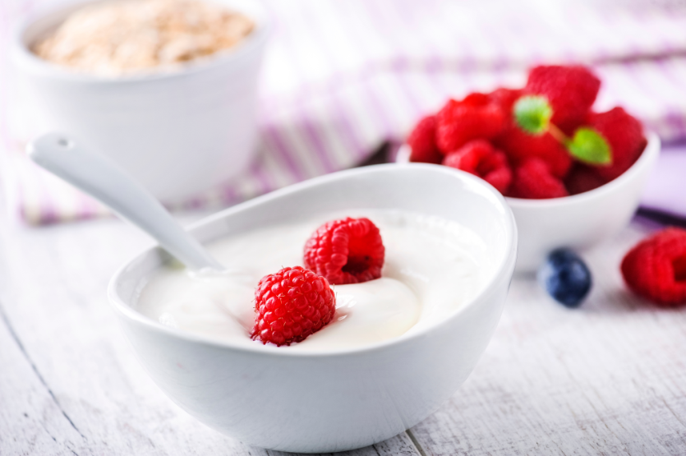
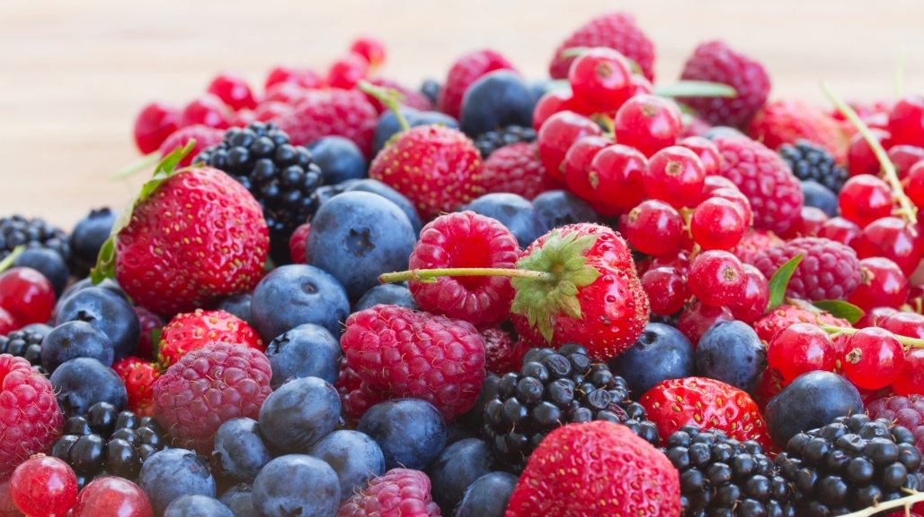
Beth allwn ni ei gofio?
O ble mae iogwrt yn dod?
O ble mae ffrwythau'n dod?

Slide 3
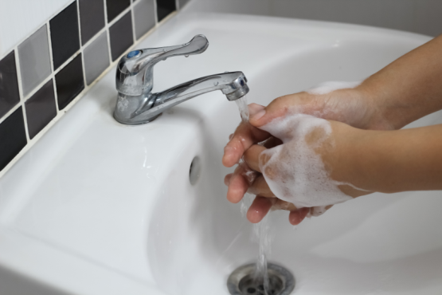
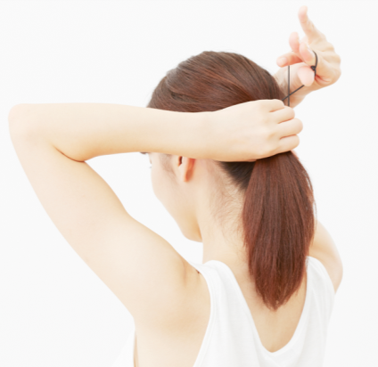
Dewch i ni baratoi!
Heddiw, byddwn yn gwneud yr iogwrt baner Prydain a ddyluniwyd gennym.
Golchwch eich dwylo
Clymwch wallt hir

Slide 4
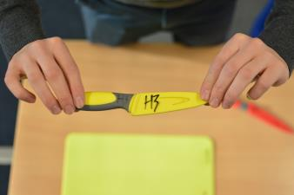
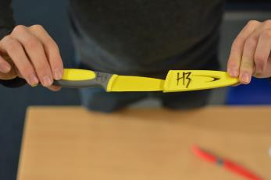
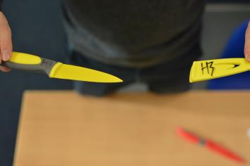
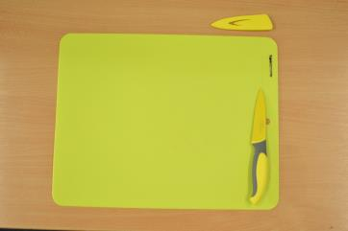
Diogelwch cyllyll
I dynnu’r gorchudd o’r gyllell, pinsiwch ddiwedd y ddolen a blaen y gyllell a wynebwch y gyllell oddi wrthych.
Yn ysgafn, tynnwch y clawr i ffwrdd o’r gyllell.
Gwnewch yn siŵr nad ydych chi’n siglo’ch breichiau nac yn peryglu eraill.
Mae’ch cyllell bellach yn “weithredol”. Gwnewch yn siŵr eich bod chi’n cadw’ch cyllell yn y parth diogelwch (eich bwrdd torri) ac os
yw’n symud i ffwrdd o’ch bwrdd torri, rydych chi’n peryglu’ch hun ac eraill.

Slide 5
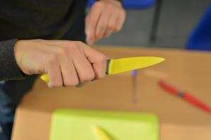
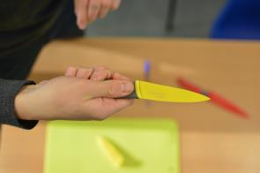
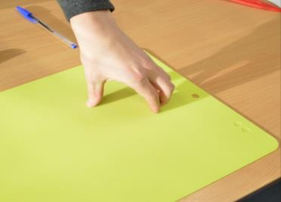
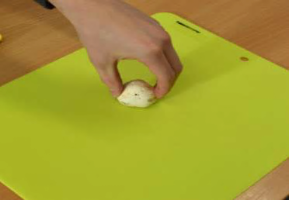
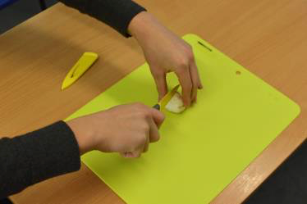
Dull pont
Sicrhewch fod gennych afael gadarn ar y gyllell.
Agorwch eich llaw. Mae angen i’ch bysedd i gyd fod ar un ochr gyda’ch bawd yr ochr arall.
Gafaelwch bob ochr i’r bwyd, gan sicrhau fod gennych afael gadarn.
Rhowch y gyllell trwy ganol eich “pont” i gwblhau’r toriad.

Slide 6

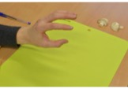
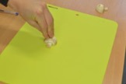
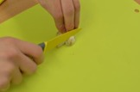
Dull crafanc
Sicrhewch fod gennych afael gadarn ar y gyllell.
Daliwch eich llaw allan ac esgus eich bod yn “rhuo” ar rywun â’ch llaw.
Sicrhewch fod eich bysedd yn syth a bod eich bawd y tu ôl i’ch bysedd. Daliwch eich gafael yn dynn gyda blaenau eich bysedd.
Sleisiwch gan ddefnyddio
hyd llawn y gyllell.
Cofiwch gadw’r bysedd
hynny’n syth.

